Slide 1

Летний Экологический лагерь в Германии
2017

Slide 2


Гёттинген
Находится в Северной Саксонии
100 000 жителей
20% - студенты

Slide 3
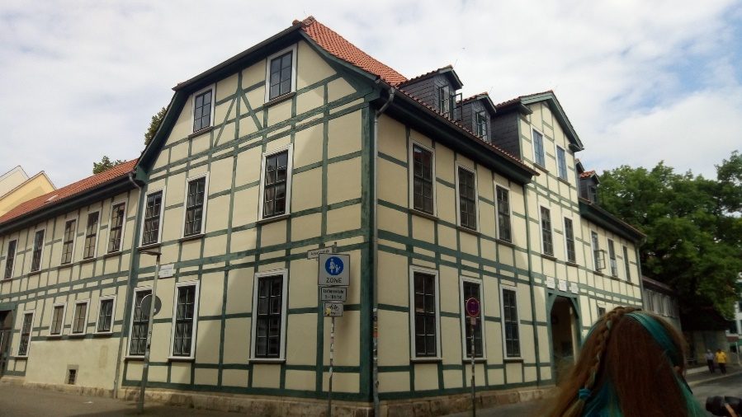
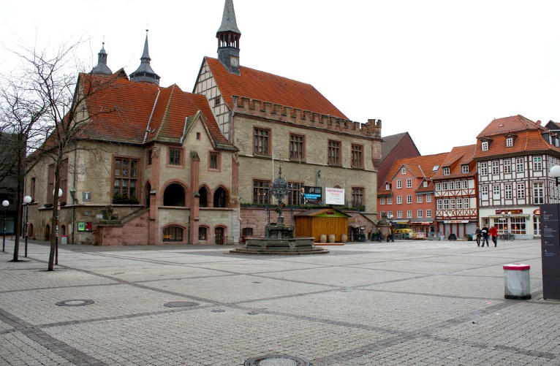
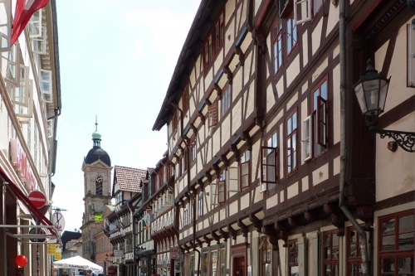
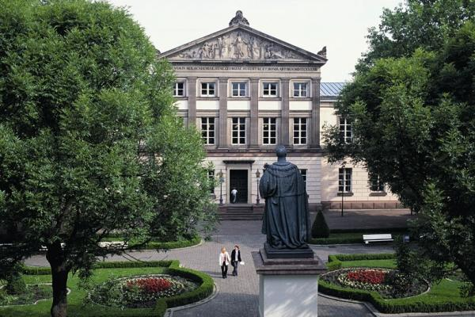
Наш город

Slide 4
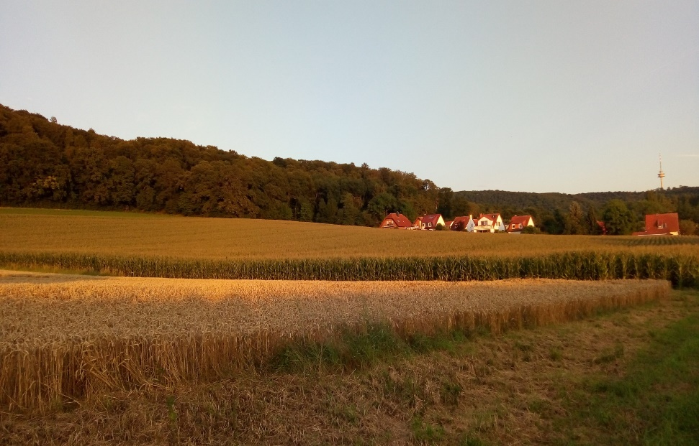
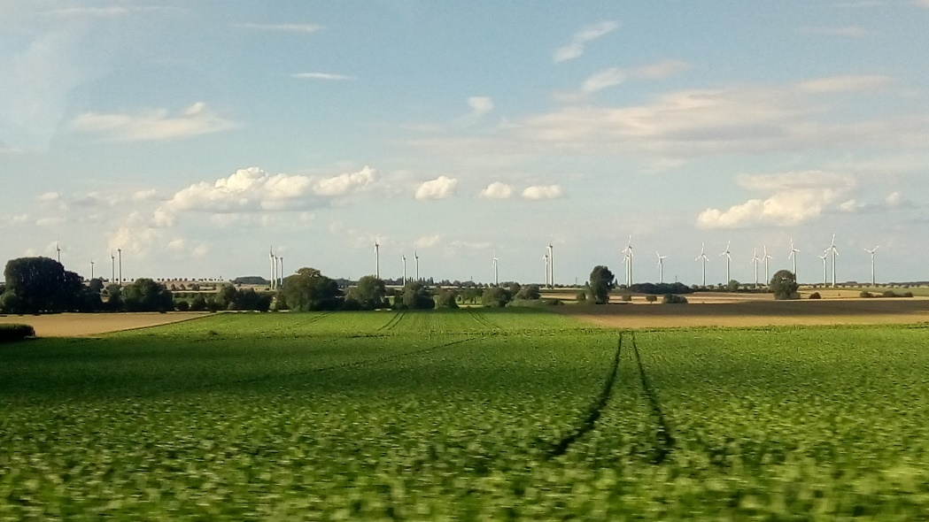
Рациональное использование ресурсов

Slide 5
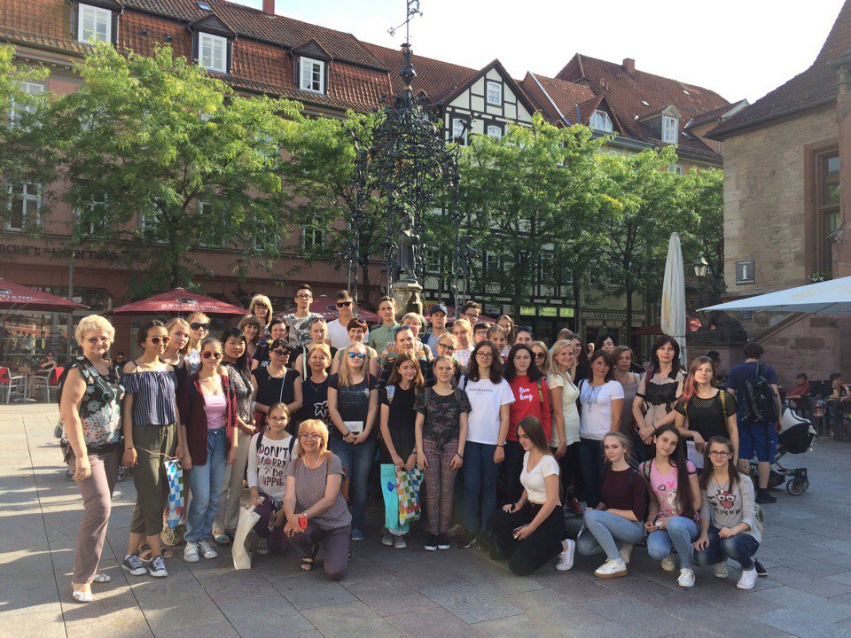
НАША ГРУППА (31 ЧЕЛОВЕК)
Россия, Белоруссия, Украина, Казахстан, Молдова

Slide 6
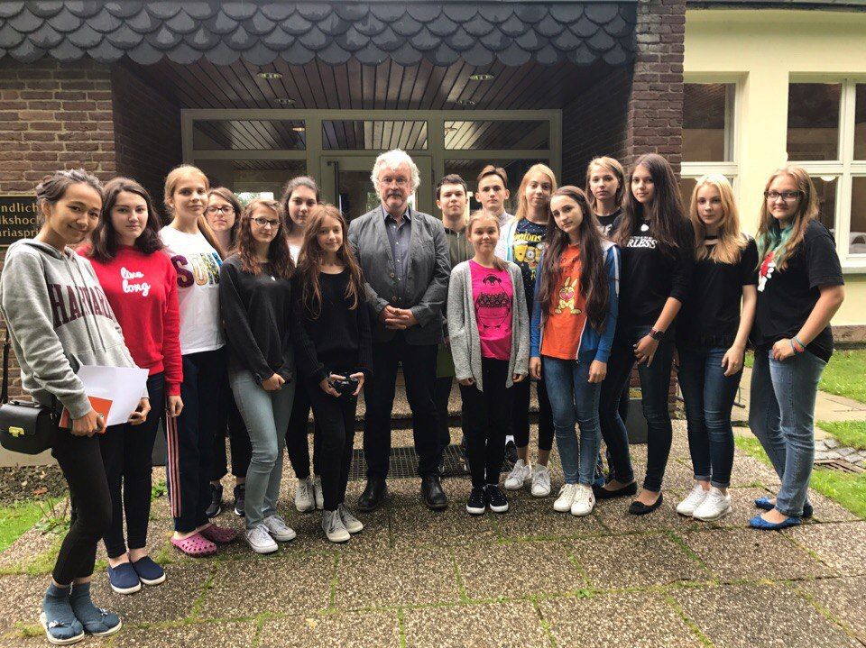
Уроки немецкого
4 часа немецкого языка ежедневно
Проекты, игры, интерактив
Мы и наш учитель Мартин Штаинмитц

Slide 7
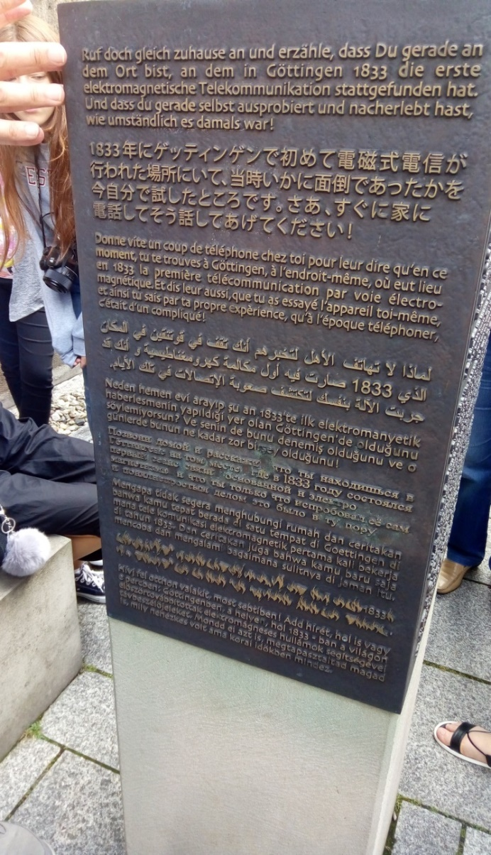
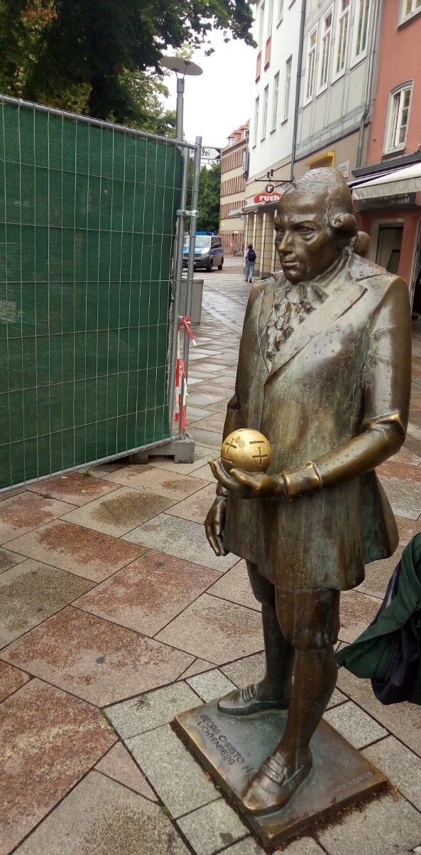
Наше времяпровождение
История жизни
немецкого математика Гауса
в музее города

Slide 8
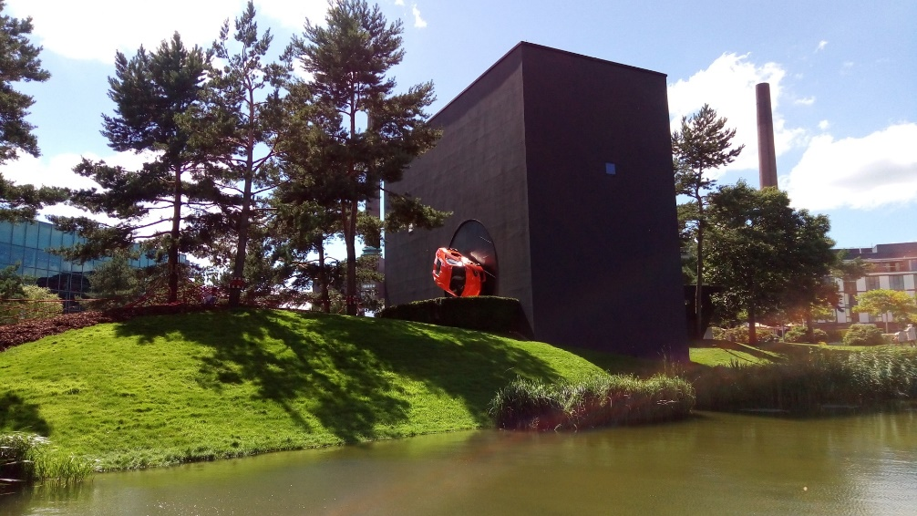
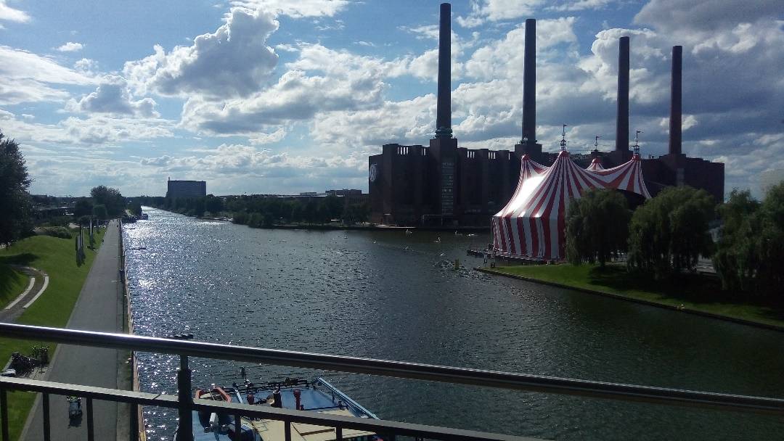
Наше времяпровождениЕ
Город автомобилей

Slide 9
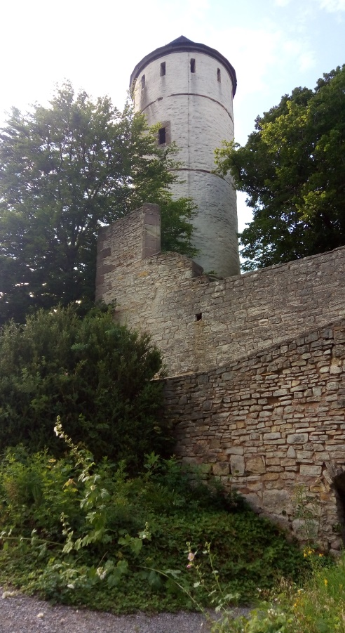
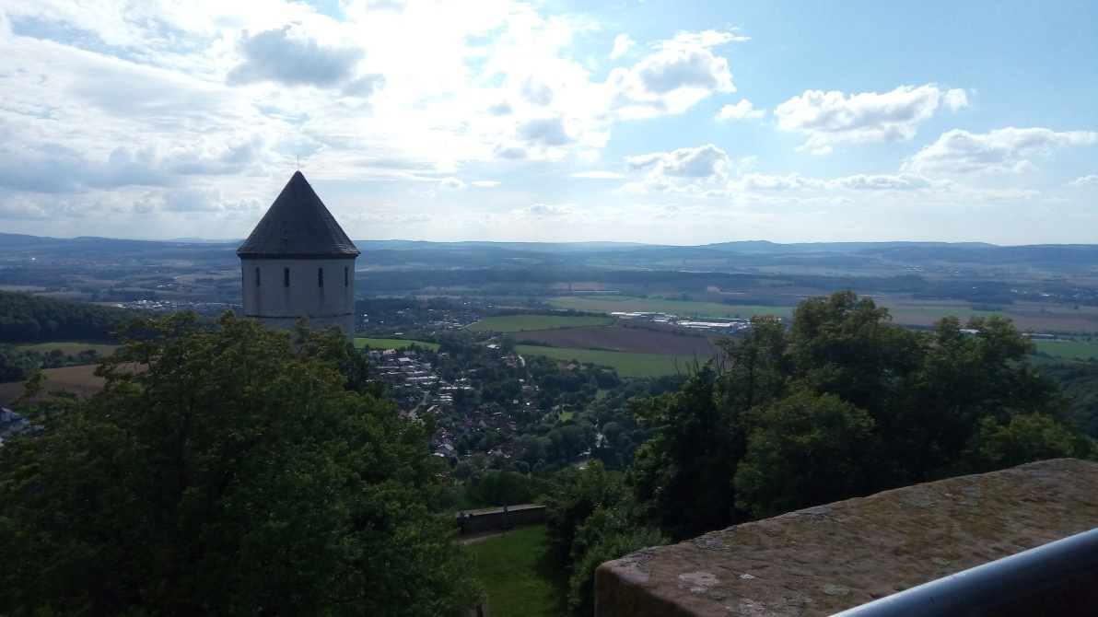
Наше времяпровождениЕ
Старый замок Plesse

Slide 10
Спасибо за внимание!

